Slide 1
Sila 3 Pancasila
Start!

Slide 2
Sila 3
Persatuan Indonesia
artinya bahwa kita menjaga persatuan dan kesatuan bangsa dan cinta bangsa dan tanah air.
Pohon beringin melambangkan bahwa Indonesia merupakan tempat berlindung bagi rakyat Indonesia. Selain itu, pohon beringin juga memiliki akar yang sangat kuat dan menjalar di mana – mana, seperti keanekaragaman suku dan bangsa Indonesia yang harus tetap bersatu.

Slide 3
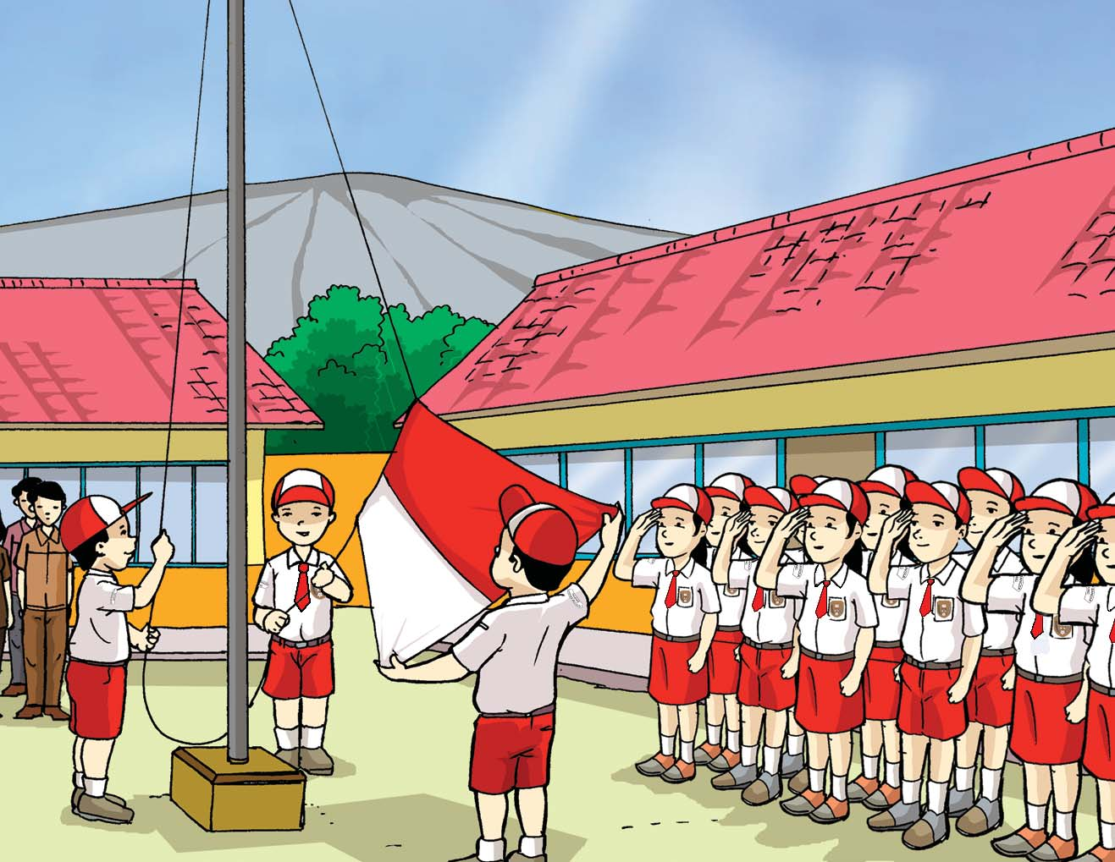
Pengamalan Sila 3
Upacara bendera dan menyanyikan lagu Indonesia raya

Slide 4
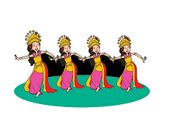
Belajar menari dan menyanyikan lagu daerah
Pengamalan Sila 3

Slide 5
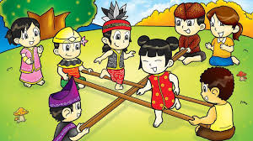
Bermain dengan semua teman tanpa membedakan agama maupun suku
Pengamalan Sila 3

Slide 6
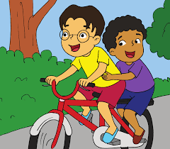
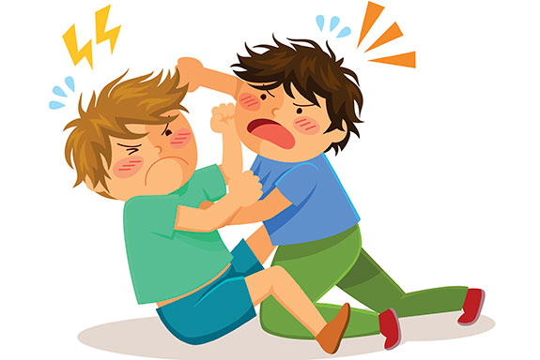
Hidup rukun dengan orang lain, contoh tidak bertengkar ketika bermain dengan teman
Pengamalan Sila 3
Tidak bertengkar

Slide 7
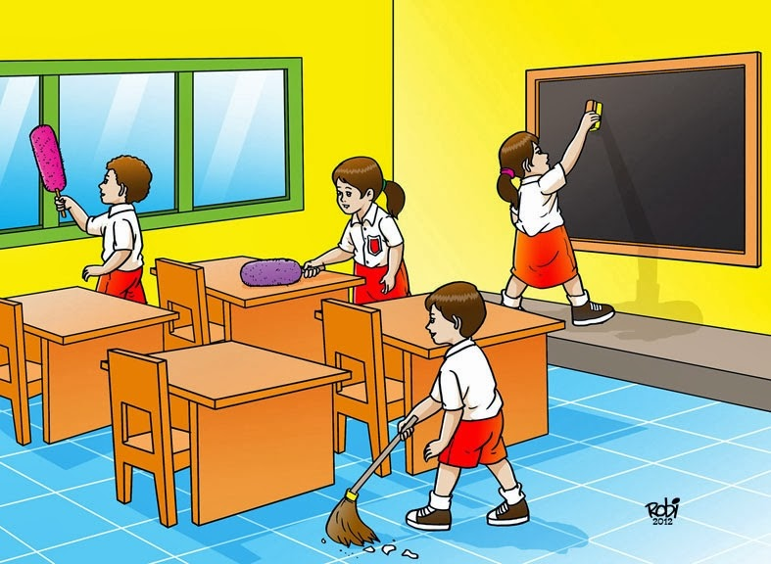
Melaksanakan gotong royong di lingkungan sekolah
Pengamalan Sila 3

Slide 8
Tugas
Menuliskan cerita pengalaman berdasarkan pengamalan sila ke-3

Slide 9
Terima Kasih

